Slide 1
ERD
in Relationenmodell überführen

Slide 2
1) Entitäten + Attribute
Beziehungen

Slide 3
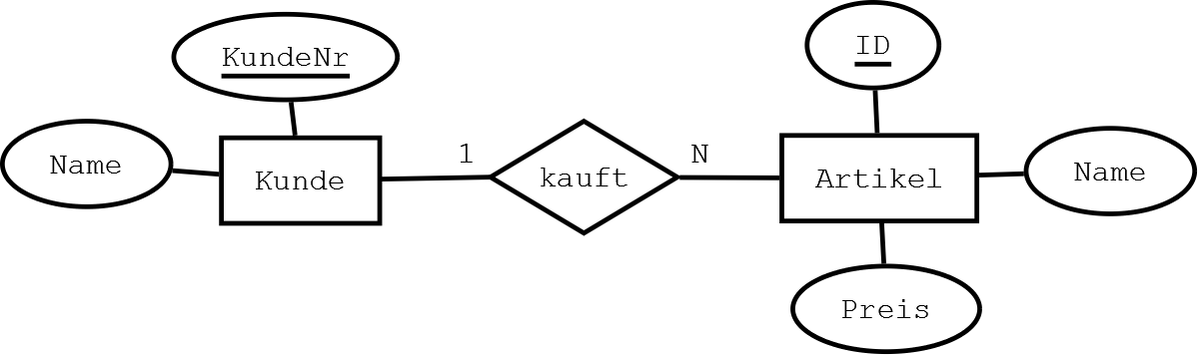

Slide 4
Name der Tabelle = Entitätstyp
Attribut1 | Attribut2 | …
Beziehungen vorerst vernachlässigen!

Slide 5
Name der Tabelle = "Kunde"
KundeNr | Name
1 | Schmitt
2 | Maier
kunden(KundeNr, Name)
(Tabellennamen im Plural, im ER-Diagramm aber Singular)

Slide 6
Übung DVD-Verleih
"Ein DVD-Verleih mit mehreren Filialen verleiht DVDs."
In Relationenschreibweise abbilden!

Slide 7
2) Beziehungen zwischen Entitäten (1:n)

Slide 8
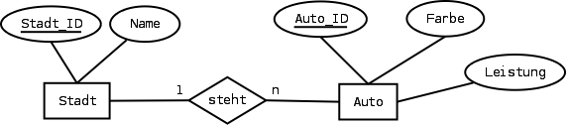
Autopark von Herrn Krösus (Übung ERM-5)
Herr Krösus beauftragt Ihre Firma, ein Programm zur Verwaltung seines Autoparks zu konzipieren. "Ich habe ungefähr 200 Autos in New York, Tokio und Paris", sagt er am Telefon. "Ich kaufe oft neue und fahre auch oft welche zu Schrott. Ich möchte immer genau wissen, in welcher Stadt ich welches Auto zur Verfügung habe. Interessant sind dabei für mich die Marke, die Farbe und die Leistungsstärke in PS."

Slide 9
Autopark von Herrn Krösus (Übung ERM-5)
staedte(Stadt_ID, Name)
autos(Auto_ID, Farbe, Leistung)

Slide 10
Autopark von Herrn Krösus (Übung ERM-5)
staedte(Stadt_ID, Name)
autos(Auto_ID, Farbe, Leistung)
Wie stellen wir im Relationenmodell
Beziehung zwischen Stadt und Auto dar?

Slide 11
Autopark von Herrn Krösus (Übung ERM-5)
staedte(Stadt_ID, Name)
autos(Auto_ID, Farbe, Leistung, ↑Stadt_ID)
Fremdschlüssel!

Slide 12
Autopark von Herrn Krösus (Übung ERM-5)
Auto_ID | Farbe | Leistung | Stadt_ID
1 | Grün | 100 | 2
2 | Gelb | 120 | 1
3 | Gelb | 79 | 2
Stadt_ID | Name
1 | Tokio
2 | Freiburg
Fremdschlüssel!

Slide 13
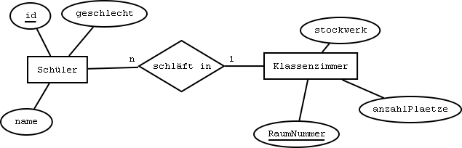
Übung 1:n

Slide 14
Übung 1:n - LÖSUNG
schueler(id, geschlecht, name, ↑RaumNummer)
klassenzimmer(RaumNummer, stockwerk, anzahlPlaetze)

Slide 15
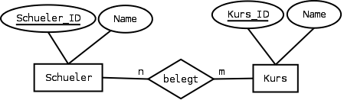
3) Beziehungen zwischen Entitäten (n:m)

Slide 16
3) Beziehungen zwischen Entitäten (n:m)
Wie bilden wir n:m-Beziehungen
im Relationenmodell (= Tabellenstruktur) ab?

Slide 17
3) Beziehungen zwischen Entitäten (n:m)
Lösung:
Zusätzliche Tabelle "kursbelegungen" mit Fremdschlüsseln!
kursbelegungen(Schueler_ID, Kurs_ID)
Achtung: In dieser Tabelle fehlt etwas. Das sollten Sie SOFORT sehen!

Slide 18
3) Beziehungen zwischen Entitäten (n:m)
Lösung:
Zusätzliche Tabelle "kursbelegungen" mit Fremdschlüsseln!
kursbelegungen(↑Schueler_ID, ↑Kurs_ID)
Achtung: In dieser Tabelle fehlt etwas. Das sollten Sie SOFORT sehen!

Slide 19
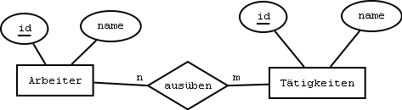
Übung n:m

Slide 20
Übung n:m - LÖSUNG
arbeiter(id, name)
taetigkeiten(id, name)
arbeiter-hat-taetigkeit(↑arbeiter_id, ↑taetigkeit_id)

Slide 21
2. Übung n:m

Slide 22
2. Übung n:m - LÖSUNG
schueler (Schueler_ID, Name)
kurse (Kurs_ID, Name)
schueler_belegt_kurs (⬆Schueler_ID, ⬆Kurs_ID)

Slide 23
Übung: Relationenmodell
1:n

Slide 24
Übung 1: Relationenmodell
1:n ---- Lösung
Schueler (id, name, geschlecht, ⬆RaumNummer)
Klassenzimmer (RaumNummer, anzahlPlaetze, stockwerk)

Slide 25
Übung 2: Relationenmodell n:m

Slide 26
Übung 2: Relationenmodell n:m ---- Lösung
Arbeiter(id, name)
Tätigkeit (id, name)
arbeiter_ausuebt_taetigkeit (⬆arbeiter_id, ⬆taetigkeit_id)

Slide 27
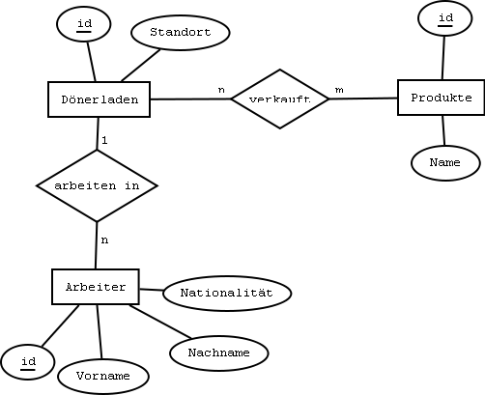
Übung 3: Relationenmodell mehrere Tabellen

